Slide 1
AMFIBIENI ȘI PĂSĂRI
Realizatorii proiectului:
Dinu Christian
Ștefan Cosmin

Slide 2
AMFIBIENI
Amfibienii apar ţin vertebratelor tetrapode. Sunt animale extrem de adaptabile şi rezistente, ce au colonizat intreg uscatul si apele continentale. Singurele tipuri de ecosisteme în care nu se găsesc fiind lacurile s ărate si oceanul planetar.

Slide 3
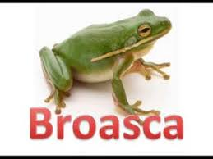

Slide 4
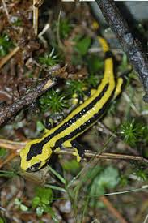
Salamandră

Slide 5
ADAPTARI NECESARE TRECERII DIN MEDIUL ACVATIC LA CEL TERESTRU
• Necesită modificarea a aproape tuturor sistemelor si organelor
• Trebuie sa posede adaptari specifice datorita deosebirilor majore intre mediul acvatic si cel terestru: – Apa devine factor limitant – Densitatea aerului este de 775 ori mai scazuta ca a apei – Continutul de oxigen difera – Termoreglarea se realizeaza diferit – Excretia sarurilor necesita adaptari diferite.

Slide 6
PASARILE
Păsările sunt vertebrate ovipare înalt dezvoltate care au capacitatea de a zbura, deși sunt reprezentanți ce trăiesc doar în mediul terestru. Sunt mai mult de 9000 de specii. Păsările au fost împărțite după Feider și colab. în 1976, în două subclase și anume Saurure și Ornithurae.

Slide 7
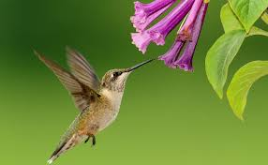
Pasărea Colibri-cea mai mică pasăre din lume

Slide 8
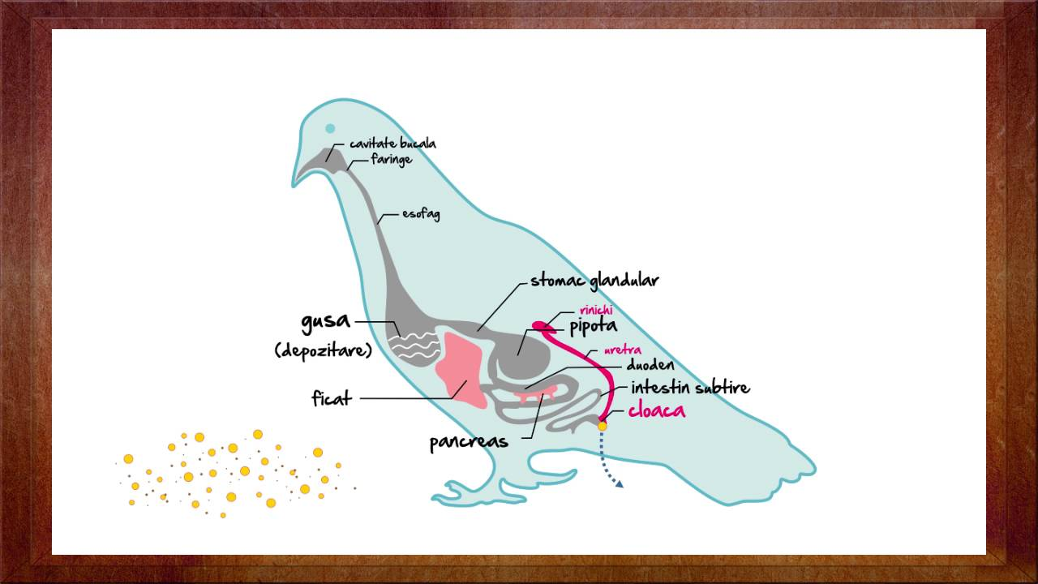
Alcătuirea unei păsări (porumbel)

Slide 9
Curiozități despre păsări
1. În lume există peste 9500 de specii de păsări. Oamnenii de ştiinţă de obicei le grupează în 30 de categorii. Păsările sunt cele mai răspândite animale pe glob.
2. Multe păsări consumă în fiecare zi o cantitate de alimentaţie egală cu 1/5 din greutatea corpului , pentru a obţine energia necesară pentru a zbura.

Slide 10
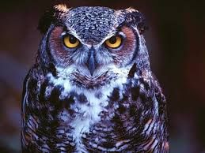
3. Bufniţele nu pot roti ochii. În schimb ele pot roti capul complet împrejur pentru a vedea direct în spatele lor. Ele trăiesc pe toate continentele cu excepţia Antarcticii. Franjurile moi de pe aripile lor reduc esenţial zgomotul făcut în timpul zborului.

Slide 11
4. Cea mai vorbăreaţă pasăre din lume este Papagalul gri african. Un papagal din această specie poate pronunţa peste 800 de cuvinte. Pe când majoritatea speciilor de papagali pot învaţa doar 50 de cuvinte

Slide 12
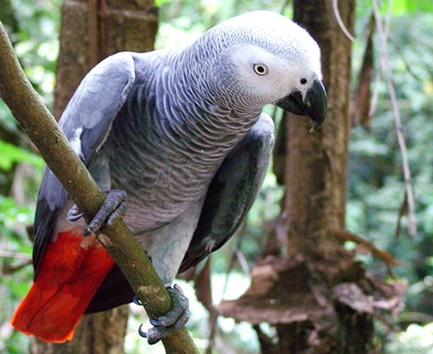
Papagalul gri african

Slide 13
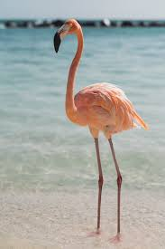
5. Flamingo se împerechează pentru toată durata vieţii. Unii rămân cu perechea sa pentru mai mult de 50 de ani.

Slide 14
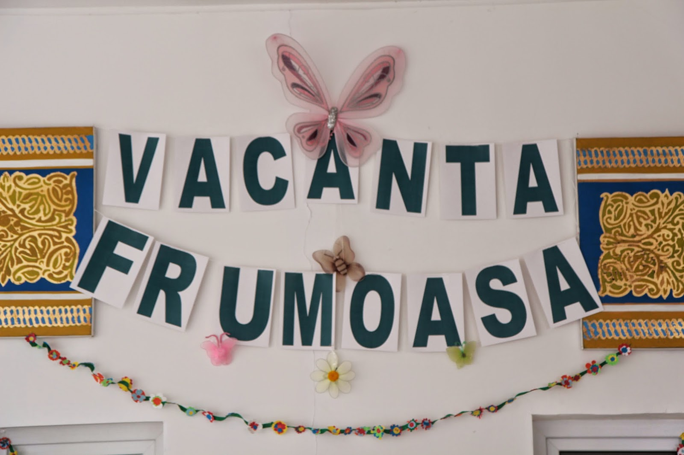
MULȚUMIM DE VIZIONARE

